Slide 1
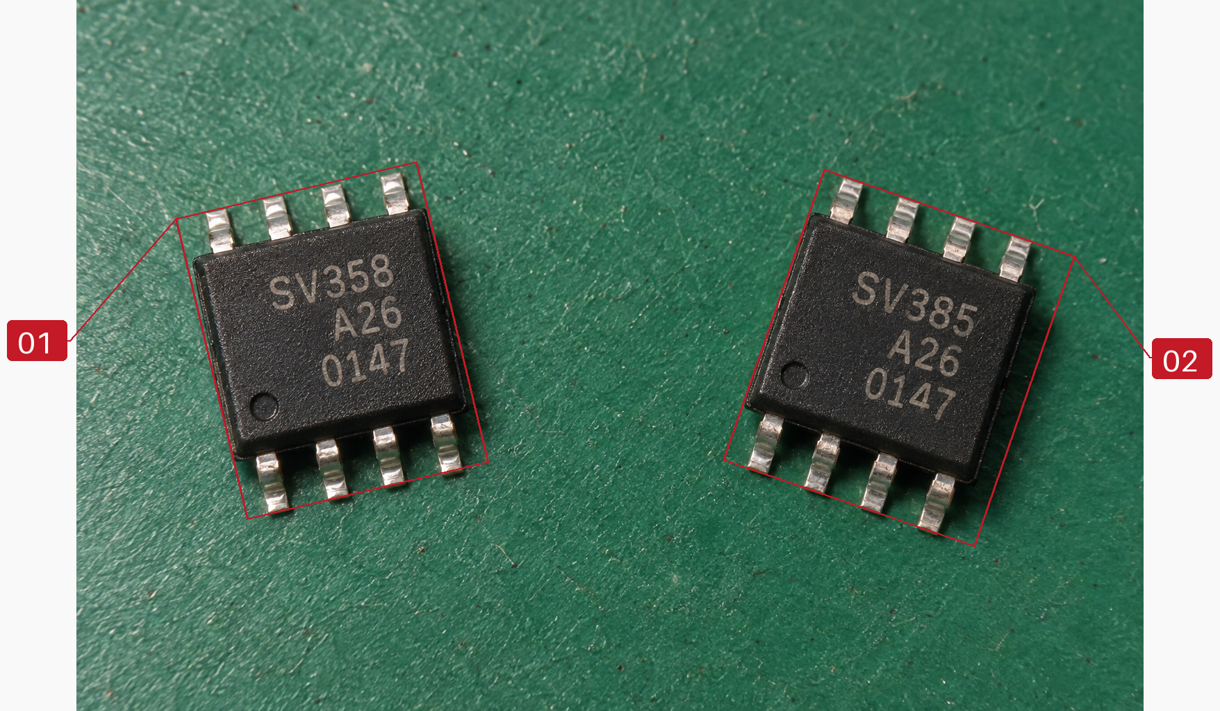
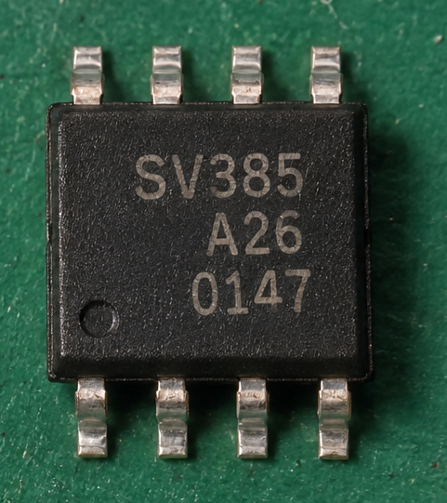
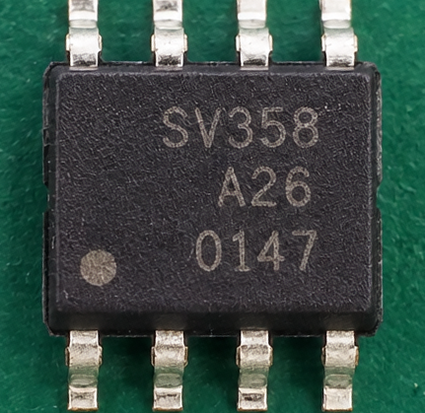
元件定位与丝印比对
鉴微 / 技术探索
现用 OpenCV 前处理 + 千问 27B；定位器与识别模型分别选型
① 自动定位
② 原图裁片、转正
③ VLM 双图比对
④ 结构与规则校验
样品 SV385
正品 SV358
→
+
型号字符错序
结论：不合格
Schema + 编号集合校验
原文、输入及变换留档
生成样片 · 1536 × 1024；编号放在元件外，不遮挡丝印 [E1]
当前实现：绿色台面规则
后续候选：YOLO OBB（尚未训练）
HSV 背景分离 → 轮廓筛选 → 最小旋转框。[1]
从原图裁剪并留边；只做几何插值，不生成文字。
CPU 2 线程：0.24–0.31 s／图；工作器 RSS 134–140 MiB。[E1]
学习器件特征、直接给出旋转框，减少背景阈值依赖。[2]
YOLO11n-OBB 约 2.7M 参数；先评估旋转框，暂不抠细边。
暂未采用：缺少现场标注，通用预训练权重不等于 IC 检测器。
依赖绿色台面；粘连、纹理异物仍可能误检。
几何转正不能解决 180° 文字方向。
先测漏件、误检与跨封装表现，再决定是否替换。
旋转框仍需处理文字方向；Ultralytics 授权需核对。
[E1] 本机 EXP-006
[1] OpenCV 轮廓与旋转框
[2] Ultralytics YOLO / OBB 官方实现
1 / 2
Notes:
本页讲稿
这条链路把“找器件”和“判断丝印是否符合标准”拆开。前者先用传统图像处理，后者使用正品图、待检裁片和检验说明进行视觉语言模型比对。定位在降采样图上计算，把坐标映回原图后再做旋转采样；原图始终保留。图中是项目生成样片，并非工厂来料照片。右侧“SV385 / SV358”是已有 EXP-006 模型原文与人工真值共同支持的差异示例，不是本次重新进行推理。
为什么目前使用 OpenCV
绿色台面使前景与背景有较明确的颜色差异。当前实现用 HSV 绿色掩码、灰度门、闭运算、轮廓面积/长宽比/填充率筛选，再用 minAreaRect 估计小角度。这里只做几何裁片，不是学习得到的通用语义分割。当前配置最多处理6件，超出或质量异常会标记问题；本页不承诺任意背景、任意器件都能可靠定位。
历史 CPU 探针：single 245ms / 140.00MiB；pair 311ms / 138.02MiB；dim-three 270ms / 133.88MiB。口径含该工作器的定位、裁片和派生图生成，不含 Node、VLM 或系统总内存。图示在2026-10-27由当前分离器重新生成，用于解释流程；没有用这次单次耗时替换历史性能数据。
旋转插值改变采样像素，因此不称“完全无损”；保留引脚和边距，不用生成式超分辨率补造笔画。矩形角度本身有180度歧义，不保证文字向上，也不等同于透视矫正。
为什么考虑 YOLO，为什么暂未采用
YOLO OBB输出带角度的目标框，可学习封装外形与局部纹理，工程上有望减少对台面颜色阈值的依赖，但需要真实标注和跨背景验证；不声称已经提升了本项目召回率。优先做旋转框检测，只有精细mask明确改善下游识别时再增加实例分割，避免损伤细引脚。YOLO11n-OBB官方配置为2,695,747参数，约2.7M；这不是2.6M的普通检测版本，也不等于峰值内存。仅FP16参数理论约5.4MB，运行时/激活另计，本页没有承诺设备时延或显存。
通用COCO类别没有集成电路；OBB常用DOTA权重针对航拍等类别。两者都不能直接等同于现成的IC检测器。下一步先收集真实平板照片及旋转框标注，评估漏件、误检、框是否保全文字和引脚，再决定是否替换。采用Ultralytics实现还需检查AGPL-3.0/Enterprise许可。
来源（核验于2026-10-27）
[E1] 项目 EXP-006，2026-10-18；3张1536×1024生成图，共6个不同裁片；6件输出与人工观察相符，但不作为生产准确率。
https://github.com/fengjikui/smartverifier/blob/a0def3a/research/real-vision/README.md
https://github.com/fengjikui/smartverifier/blob/a0def3a/research/real-vision/results.json
图示原图：fixtures/inspection/green-mat-v1/pair.png；标准：reference-crop.png；生成属性与真值见同目录manifest.json。
当前算法：server/vision/local_worker.py，green-contours-v1。
[1] OpenCV, Contour Features（轮廓与minAreaRect）
https://docs.opencv.org/4.13.0/dd/d49/tutorial_py_contour_features.html
[2] Ultralytics, Oriented Bounding Box Detection（模型输出语义）
https://docs.ultralytics.com/tasks/obb/
YOLO11-OBB官方配置（n型2,695,747参数）
https://github.com/ultralytics/ultralytics/blob/main/ultralytics/cfg/models/11/yolo11-obb.yaml
COCO类别配置
https://github.com/ultralytics/ultralytics/blob/main/ultralytics/cfg/datasets/coco.yaml
许可
https://www.ultralytics.com/license

Slide 2
模型与输入策略的实验结果
鉴微 / 技术探索
先控制细字损失，再比较模型大小、批量耗时和输出稳定性
4／6 件白板：首轮调用省时约 28%
轻量模型：Qwen3.5-4B / 专用 OCR
同组 4 件输入 | 27B | 轻量方案
逐件抄录文字 | 12.9 s | 4B：5.7 s
正品 + 4 件白板 | 19.5 s | 4B：5.4 s
PP-OCRv6 small / CPU | — | 0.88 s
同规则双图比对；全文及判定均为 4/4、6/6。
仅 6 块生成裁片；白板合成约 56 / 77 ms，未上线。[E2]
另组 4 裁片；VLM 每条件 1 次，4B 另有一次结构失败。
OCR 初始化另需 3.68 s；不覆盖外观和自由文本说明。[E3]
尺寸与排布：出现过漏读差异
结构与缓存：本机换图未提速
同 4 块裁片重复排 16 件，方形图全文 16/16。
长条图 7680×480 → 约 2048×128 后仅 12/16；
4 处 SV385 被读成 SV358，JSON 和数量仍正确。[E4]
response_format 传 JSON Schema，再校验编号集合。[3]
固定规则与正品图前置，动态说明与样品图后置。
换图每条件 4 次：25.29 s vs 旧方案 22.08 s，缓存 0 命中。
Schema 约束结构；不保证读字或业务判断正确。[E5]
因此限制拼图长边，疑似差异回到单件原图。
本机 M2 Ultra / 64 GiB；VLM 串行、4bit、关闭 thinking。均为 10/17–18 受控小样本，未形成实拍误放行率。
2 / 2
[E2] 白板对照
[E3] 4B / OCR
[E4] 尺寸探针
[E5] 缓存对照
[3] vLLM Schema
机制背景：Qwen3-VL 技术报告
Notes:
本页讲稿
本页的数值来自2026-10-17至18日本机历史受控实验；2026-10-27只核对记录并制作汇报，没有重跑模型，不把今天的系统版本当作当时的实验版本。基线模型API标识hr-qwen，本地目录标注qwen3.8-27b-mlx，架构配置qwen3_5，MLX 4bit；这不是对官方模型命名或版本沿革的额外认定。设备Apple M2 Ultra / 64GiB，串行请求，temperature=0，请求关闭thinking，输出和输入哈希留存。
[E2] 白板对照，EXP-007
同一组自动裁片，逐件串行与一次白板使用同一套规则及输出字段，4件含一件错序和暗光裁片，6件含一件错序及三件暗光裁片。图表使用首次输入该白板的首轮，不使用重复输入的缓存成绩：4件32.158s→23.211s，降27.8%；6件44.424s→32.152s，降27.6%。白板合成每组另测3次，中位56.29/77.44ms；不计入图表模型调用墙钟，加回不改变主要判断。墙钟包含SDK连接、输入准备上传、预填充和生成，不包含共用定位/裁剪及轮间休息。所有请求串行；没有对比并行吞吐。
先预热一次；6件逐件含预热用的C01，且C01与标准来自同一原图，首轮并非全冷。4件子集不含C01；各条件每轮只有一次，不报告统计显著性。随后重复与换位均读对，仍只有6个不同生成裁片，不能把重复观察累计成独立样本或准确率100%。当前主流程逐件识别，批量未上线。
https://github.com/fengjikui/smartverifier/blob/a0def3a/research/whiteboard-batching/README.md
https://github.com/fengjikui/smartverifier/blob/a0def3a/research/whiteboard-batching/results.json
[E3] 小模型和OCR，EXP-002/003
同样4张430×430裁片、相同提示和图片字节，27B / Qwen3.5-4B均为本地MLX 4bit，各使用原生模板关闭thinking。逐件抄录27B合计12.9s，4B5.7s；正品+4件白板文字比对27B19.5s，4B5.4s，两者该次全文与判定均正确。每条件仅一次，存在预热和输出长度影响，不承诺稳定倍速。一例4B独立多图把要求的对象包装成数组，文字对但对象结构不合约定。
PP-OCRv6 small检测+识别，CPU两线程、batch1，同4张裁片读对；推理0.8844s，初始化3.6816s另计。OCR不执行完整VLM的外观和自然语言检验，不能把这三列当作同一种完整任务的速度排名。4B和OCR表格只是模块探索。
https://github.com/fengjikui/smartverifier/blob/a0def3a/research/model-selection/results-2026-10-17.json
https://huggingface.co/Qwen/Qwen3.5-4B
https://github.com/PaddlePaddle/PaddleOCR/blob/main/docs/version3.x/algorithm/PP-OCRv6/PP-OCRv6.en.md
2B、InternVL3.5、Gemma、SAM等此前只做资料筛选，未在本页写成已实测结果。
[E4] 输入尺寸与布局，EXP-001
同4块源裁片重复排16件；方形1920×1920全文16/16；长条7680×480触发本机2048长边限制，经约2048×128后全文12/16，四个SV385均被读成SV358，但仍返回16个编号。它是抄录实验：若据这些抄录直接判定，会漏掉4处差异；不是已经观测到4次生产误放行。本实验同时改变布局和有效缩放，不能把误差都归因于插值算法。
本机SDK与REST的3072方形探针展开视觉token均对应2048方形，而非原3072；这是本机配置的实测，不是所有千问部署都固定2048。原照片与模型最终有效细节不同；按请求前尺寸/视觉token和最小字尺寸约束批量，不使用生成式“修复”。
https://github.com/fengjikui/smartverifier/blob/a0def3a/docs/research/模型图片预处理与批量识别调研-2026-10-17.md
https://github.com/fengjikui/smartverifier/blob/a0def3a/research/vision-batching/results-2026-10-17.json
[E5] 固定前缀+Schema，EXP-008
A旧顺序+提示词，B旧顺序+Schema，C新顺序+提示词，D新顺序+Schema。预热每条件1次排除，4张变化白板各跑四条件，执行首条件轮换，正式16次。表述25.29s是D的中位25.2935，22.08s是A中位22.0815；两者同时改变输入编排和约束，不能归因于单一变量。两组换图均0/4缓存命中，文字/判定均16/16来自4块重复源裁片，不能证明等效准确率。A原样重复可命中，而D原样重复仍0，说明不能简单归因“用户未开缓存”；最终根因仍待排查。没有修改引擎验证唯一根因。
首token约11s、解码约31 token/s，不能将首token等待都称为思考；本轮thinking关闭。Schema以真实response_format传递，输出后仍校验编号、字段和结束状态。它不保证OCR/语义正确，现场说明冲突数组仍曾漏填。固定规则与标准前置为后续服务优化留边界，不把它宣传为本机提速。
https://github.com/fengjikui/smartverifier/blob/a0def3a/research/prefix-cache/README.md
https://github.com/fengjikui/smartverifier/blob/a0def3a/research/prefix-cache/results.json
[3] vLLM官方Structured Outputs：response_format/json_schema示例仅为部署方向依据，不声称本机实验由vLLM执行。
https://docs.vllm.ai/en/latest/features/structured_outputs/
[4] Bai et al., Qwen3-VL Technical Report, arXiv:2511.21631, 2025，§2及多图/细粒度评测。支持动态分辨率、可变视觉token及多图能力的技术背景，不将其公开榜单当本项目准确率，也不将Qwen3-VL与本机qwen3_5架构或Qwen3.5-4B混为同一型号。
https://arxiv.org/abs/2511.21631
另参考Wang et al., Qwen2-VL: Enhancing Vision-Language Model's Perception of the World at Any Resolution, arXiv:2409.12191, 2024，动态分辨率机制。
https://arxiv.org/abs/2409.12191
后续验收
建立真实平板照片及逐件真值，按物理元件和拍摄批次分组，覆盖长型号、S/5/O/0/I/1、反光、粘连、不同封装和允许变动字段。主要指标：不合格误判为合格、漏件、误报、需重拍、字符差异和P95时延；模型自报置信度不是已校准概率。本机结果不能直接用于购买NVIDIA服务器或承诺百人并发。

